Slide 1
MÔN: toán lớp 8
Bộ sách chân trời sang tạo

Slide 2
KHỞI ĐỘNG

Slide 3
Theo em, có phải là Thúy chắc chắn đoán đúng còn Thọ chắc chắn đoán sai hay không?

Slide 6
HĐKP
a)
b) Tính xác suất thực nghiệm của sự kiện “An lấy được bóng xanh”:
Số phép thử | 20 | 40 | 60 | 80 | 100
Xác suất thực nghiệm

Slide 7
HĐKP
Xác suất thực nghiệm được tính khi nào?
Xác suất thực nghiệm được tính khi thực hiện các phép thử.

Slide 8
HĐKP
Xác suất thực nghiệm có được phụ thuộc vào đâu và chỉ được xác định khi nào?
Xác suất thực nghiệm có được phụ thuộc vào kết quả của dãy phép thử và chỉ được xác định khi đã thực hiện dãy phép thử.

Slide 9
HĐKP
Xác suất lí thuyết có thể xác định trước hay sau khi thực hiện phép thử?
Xác suất lí thuyết có thể xác định trước khi thực hiện phép thử.

Slide 10
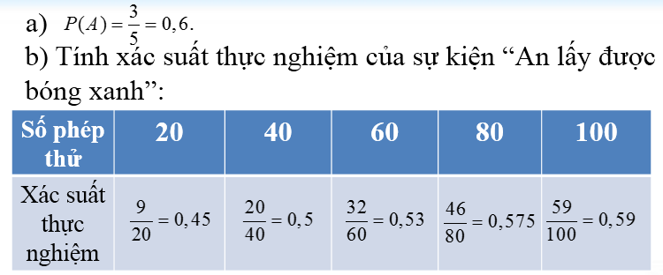
HĐKP
Quan sát kết quả tính XSLT và XSTN khi phép thử càng lớn thì XSTN và XSLT như thế nào với nhau?
Khi phép thử càng lớn thì XSTN càng gần XSLT.

Slide 12
Thực hành 1
Gợi ý
Xác suất để xuất hiện mặt sấp là bao nhiêu?
Khi thực hiện 100 phép thử thì số lần xuất hiện mặt sấp vào khoảng bao nhiêu?

Slide 13
Thực hành 1

Slide 15
Thực hành 2
Xác suất thực nghiệm của biến cố “Lấy được bóng xanh” sau 200 lần thử là
Do số phép thử lớn (200 lần) nên xác suất thực nghiệm và xác suất lí thuyết của biến cố lấy quả bóng xanh là gần bằng nhau.
Vậy số bóng đỏ có trong hộp là 65 – 20=45 (quả).

Slide 16
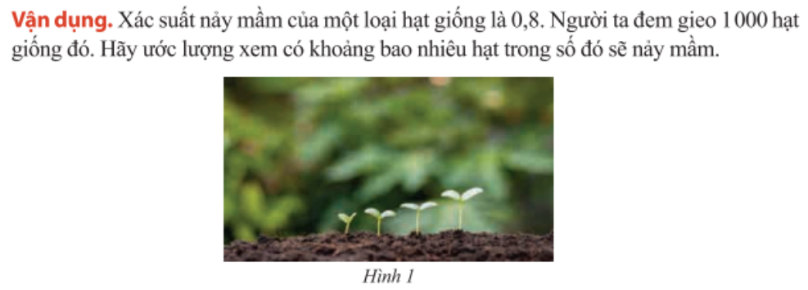

Slide 17
Vận dụng:
Vì số lượng hạt đem gieo lớn nên xác suất thực nghiệm gần bằng xác suất lí thuyết (≈0,8).
Số hạt nảy mầm là: 1000 . 0,8 = 800 (hạt)

Slide 18
Xác suất thực nghiệm của biến cố “Gieo được mặt có số chấm là số lẻ” là

Slide 19
Xác suất chuyến bay có người mua vé nhưng không lên máy bay là: 1 - 0,9 = 0,1
Số chuyến bay trong ngày hôm đó có người mua vé nhưng không lên máy bay là: 0,1 . 120 = 12 (chuyến)

Slide 20
a) Xác suất thực nghiệm của biến cố “Lấy được viên bi màu đen” là
b) Xác suất thực nghiệm của biến cố “Lấy được viên bi màu đen” là
Vậy số viên bi trắng là 0,3.10=3 (viên)

Slide 21
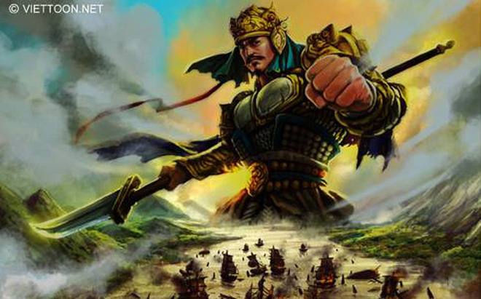
BẠCH ĐẰNG GIANG

Slide 22
TRẬN BẠCH ĐẰNG
Trận Bạch Đằng (Hán tự: 白藤江之战) năm 938 là một trận đánh giữa quân dân Tĩnh Hải quân (vào thời đó, Việt Nam chưa có quốc hiệu chính thức) do Ngô Quyền lãnh đạo đánh với quân Nam Hán trên sông Bạch Đằng. Kết quả, người Việt giành thắng lợi nhờ kế sách cắm cọc nhọn dưới lòng sông Bạch Đằng của Ngô Quyền. Trước sự chiến đấu dũng mãnh của người Việt, quá nửa quân Nam Hán bị chết đuối và Hoàng tử Nam Hán là Lưu Hoằng Tháo cũng bị Ngô Quyền giết chết. Đây là một trận đánh quan trọng trong lịch sử Việt Nam. Nó đánh dấu cho việc chấm dứt hơn 1000 năm Bắc thuộc của Việt Nam, nối lại quốc thống cho dân tộc Việt.

Slide 23
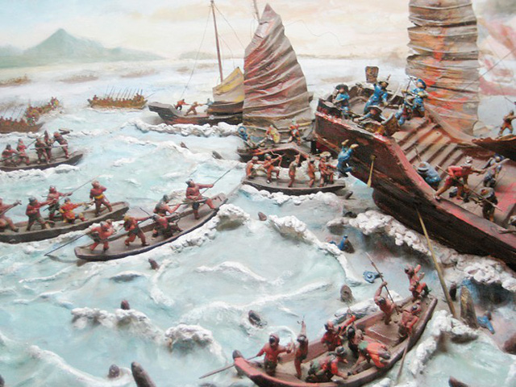
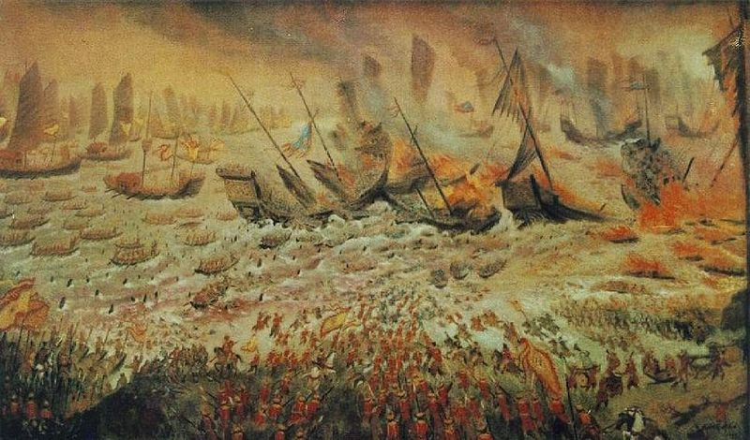
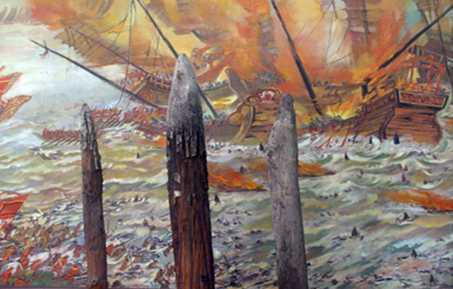
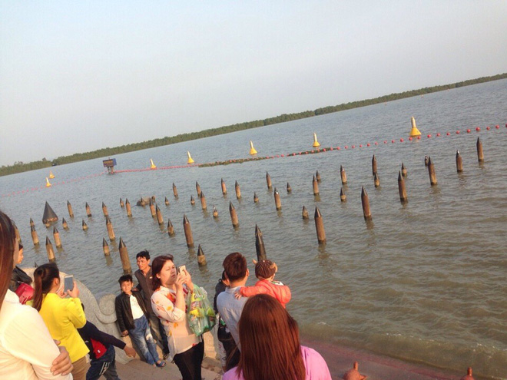
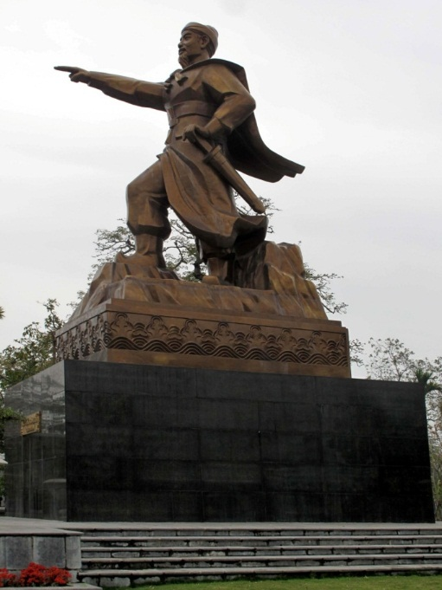

Slide 24
Cách chơi
Hãy tiêu diệt các thuyền địch bằng cách lựa chọn các con số và trả lời đúng các câu hỏi tương ứng để giúp Ngô Quyền chiến thắng quân Nam Hán.

Slide 25
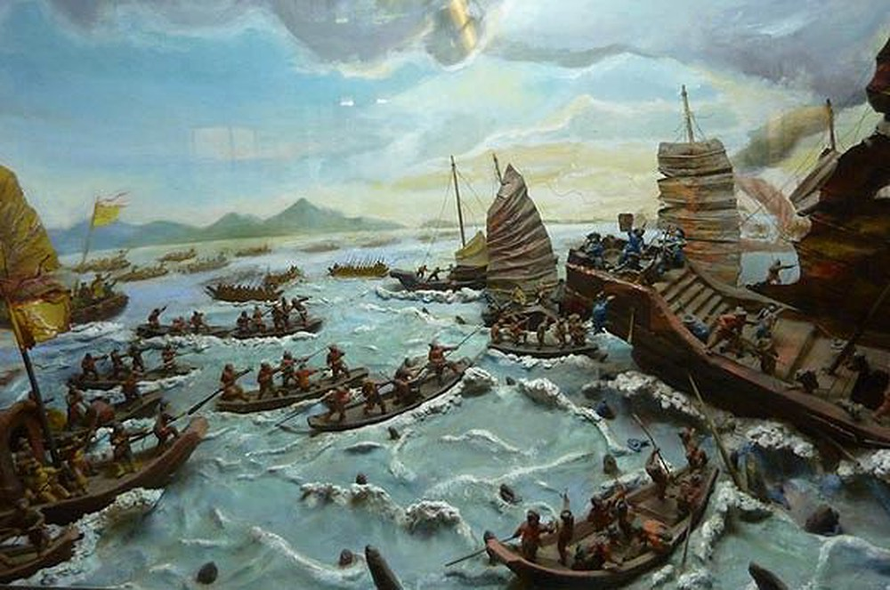
BẠCH ĐẰNG GIANG

Slide 26
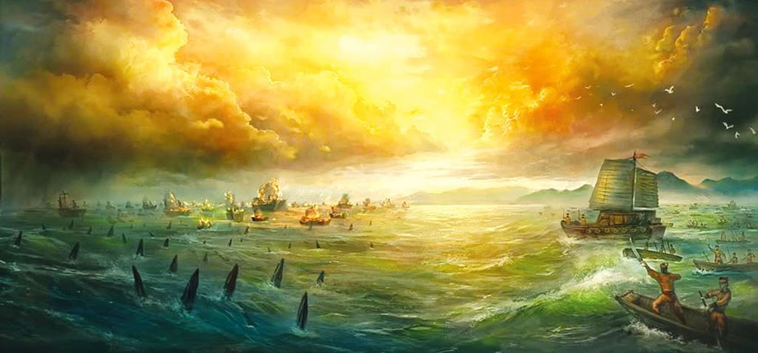
1
2
3
4
5
6

Slide 27
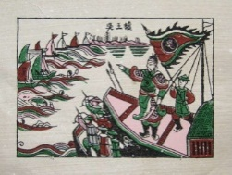
00:02
00:01
00:00
00:10
00:06
00:03
00:04
00:09
00:07
00:05
00:08
A. 3/10.
B. 1/5
C. 2/5
D. 1/2

Slide 28
00:02
00:01
00:00
00:10
00:06
00:03
00:04
00:09
00:07
00:05
00:08
A. 0,21.
B. 0,44.
C. 0,42.
D. 0,18.

Slide 29
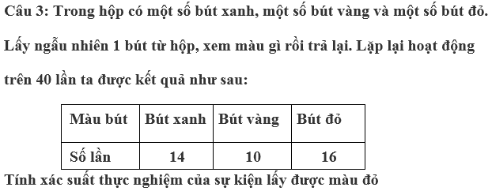
00:02
00:01
00:00
00:10
00:06
00:03
00:04
00:09
00:07
00:05
00:08
A. 0,16.
B. 0,4.
C. 0,6.
D. 0,45.

Slide 30
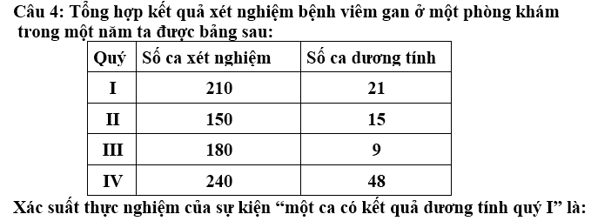
00:02
00:01
00:00
00:10
00:06
00:03
00:04
00:09
00:07
00:05
00:08
A. 0,125.
B. 0,25.
C. 0,15.
D. 0,1.

Slide 31
00:02
00:01
00:00
00:10
00:06
00:03
00:04
00:09
00:07
00:05
00:08
A. 0,25
B. 0,05.
C. 5
D. 0,2.

Slide 32
00:02
00:01
00:00
00:10
00:06
00:03
00:04
00:09
00:07
00:05
00:08
A. 2/5.
B. 1/5
C. 3/5.
D. 3/4.

Slide 33
HƯỚNG DẪN VỀ NHÀ
Xem kỹ lại phần bài học.
Bài tập về nhà: Bài tập 4 SGK.
Chuẩn bị trước: “Bài tập cuối chương 9”.

